Slide 1
Introduction to SQL vs. Nosql

Slide 2
sql
est un langage informatique normalisé servant à exploiter des bases de données relationnelles. La partie langage de manipulation des données de SQL permet de rechercher, d'ajouter, de modifier ou de supprimer des données dans les bases de données relationnelles.

Slide 3
Nosql
Le terme « NoSQL » désigne les différents types de bases de données non relationnelles. Ces bases de données stockent les données dans un format différent.

Slide 4
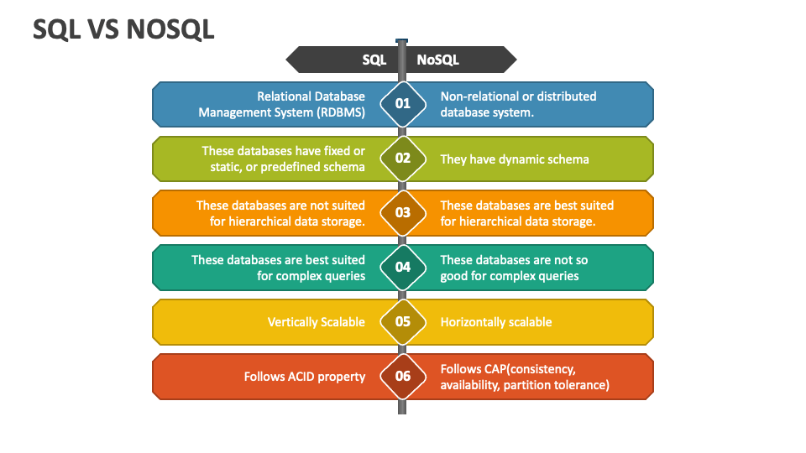

Slide 5
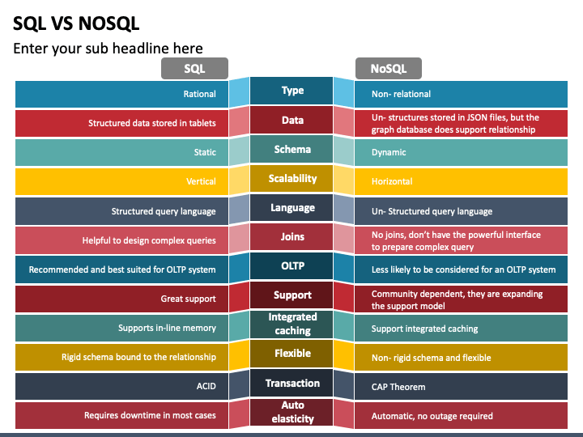

Slide 6


